Slide 1



Analisis y Diseño de Sistemas 1
Escuela de Ingeniería de Ciencias Y Sistemas
NOMBRE DEL TUTOR

Slide 2

UNIDAD 3
Casos de uso
Modelado y Construcción de Sistemas

Slide 3




Foro Semanal
Anuncio 2
Anuncio 3
Anuncio 4
Anuncio 5

Slide 4


Foro Semanal
Asignacion DTT
TEMA 3
TEMA 4
TEMA 5

Slide 5


Modelar sistemas de software utilizando Casos de Uso del Negocio (CUN) y el Lenguaje de Modelado Unificado (UML), identificando actores, relaciones y niveles de abstracción, con el fin de especificar requisitos funcionales de manera clara, estructurada y documentada, aplicando herramientas de modelado estándar de la industria.

Slide 6
PACIENCIA
El modelado de sistemas exige detenerse a pensar antes de actuar. Dibujar un diagrama, documentar un caso de uso o identificar una relación incorrecta no es perder el tiempo, es invertirlo. El desarrollador paciente que modela bien desde el inicio entrega sistemas más sólidos, comete menos errores y trabaja con mayor claridad que quien simplemente empieza a codificar sin un plan.

Slide 7


  Los Casos de Uso del Negocio nos permiten capturar QUÉ debe hacer un sistema desde la perspectiva del actor, utilizando tres niveles: Core (visión general), Descomposición (relaciones entre CUN) y Expandido (flujos detallados). Las relaciones «include», «extend» y generalización definen cómo se conectan entre sí. Todo queda registrado en una plantilla estándar.
  UML complementa este proceso con diagramas que representan la estructura del sistema (clases, atributos, relaciones) y su comportamiento en el tiempo (secuencia de mensajes entre objetos).
  Modelar correctamente antes de construir reduce errores, mejora la comunicación del equipo y produce software de mayor calidad.

Slide 8




CASOS DE USO
Modelando cómo el negocio interactúa con el sistema.

Slide 9

¿QUÉ SON LOS CASOS DE USO?
Un caso de uso es una situación que ocurre dentro del negocio o sistema, protagonizada por actores, que conlleva un conjunto de pasos listados en lenguaje natural. Describe qué hace el sistema desde el punto de vista de quien lo usa — no cómo lo hace internamente.
Dicho de otra forma: un caso de uso captura una necesidad del negocio y la expresa como una secuencia de acciones y reacciones entre el actor y el sistema, de manera que cualquier persona involucrada en el proyecto pueda entenderla, sin importar si es técnica o no.

Slide 10
Características:
Introducidos por Ivar Jacobson como respuesta a la carencia de métodos para capturar requisitos
Describen el comportamiento del sistema desde la perspectiva del usuario
Basados en lenguaje natural: accesibles para usuarios no técnicos
Son independientes de la implementación (no importa la tecnología)
Definen los límites del sistema y sus relaciones con el entorno
Particionan el conjunto de necesidades según la categoría de usuarios que participan

Slide 11
CASOS DE USO DEL NEGOCIO vs. DEL SISTEMA
¿Cuál es la diferencia?
CAMPO | Casos de Uso del Negocio (CUN) | Casos de Uso del Sistema (CUS)
Nivel | Proceso de negocio completo | Funcionalidad específica del software
Actor | Actor del negocio (cliente, proveedor, gerente) | Usuario del sistema, sistemas externos
Notación | Óvalo con línea diagonal / | Óvalo simple
Ejemplo | Gestionar reservas de una cafetería | Eliminar Reserva
Primero modelamos el negocio — qué hace la empresa, qué procesos tiene, quiénes participan. Luego, al bajar al detalle del sistema aparecen funcionalidades.

Slide 12
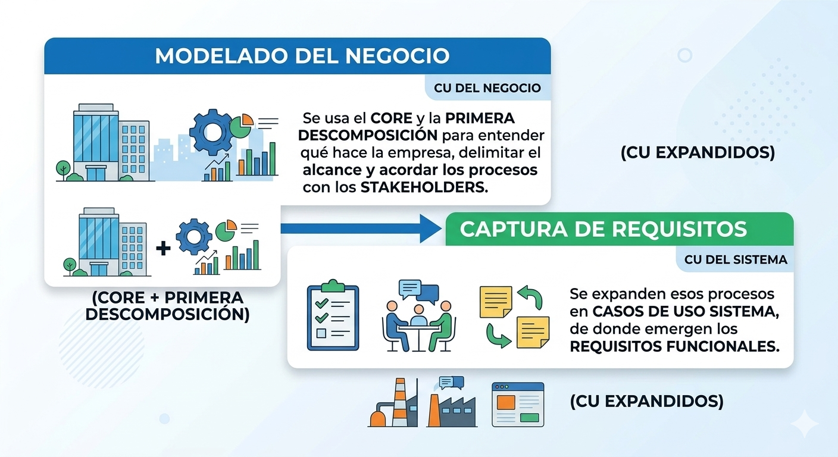
¿En qué momento del proyecto usamos los CU?

Slide 13
ACTORES DEL NEGOCIO
¿quiénes participan en el negocio?
Un actor es un rol, no una persona específica, que interactúa con el negocio.
Tipos de actores candidatos:
Clientes o clientes potenciales
Socios y proveedores
Autoridades externas
Sistemas de información externos
Otras áreas de la organización
Reglas importantes:
Cada actor tiene un nombre y descripción de su rol
Cada actor se involucra con al menos un caso de uso
Un actor puede heredar el rol de otro (generalización entre actores)

Slide 14
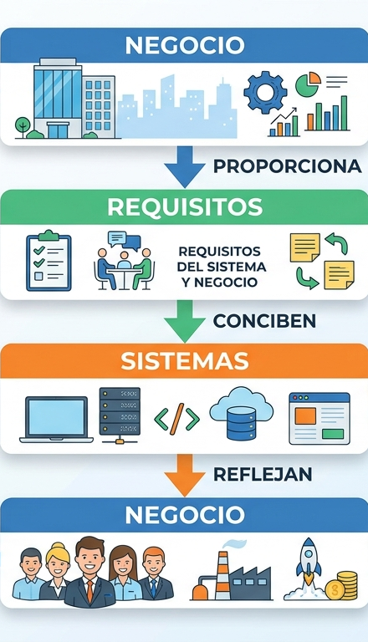
Los stakeholders tienen visión parcial del negocio — hay que escuchar a todas las partes
El ingeniero de requisitos es responsable de capturar los requisitos de forma completa
No modelar en base a supuestos: si no hay respuesta, escalar al gerente
Los dueños de los procesos de negocio son los jefes de área, no los usuarios operativos

Slide 15
EL CORE DEL NEGOCIO (acuerdo general)
Paso 1: Identificar el Core del Negocio
El core es el primer y único óvalo que hacemos: representa la totalidad de lo que se va a modelar.
No siempre es todo el negocio de la empresa — es específicamente lo que nos están pidiendo, que muchas veces es solo una pequeña parte del proceso completo de la organización. Es solo una descripción general, pero tiene que estar muy bien delimitada y englobar la totalidad del sistema a modelar.

Slide 16
¿Cómo se construye el diagrama del core?
Entender el negocio — hablar con stakeholders, estudiar el dominio
Pensar primero en los procesos que componen lo que vamos a modelar
Identificar los actores más importantes que interactúan con ese negocio
Nombrar el core de forma representativa: que todos los stakeholders lo reconozcan al leerlo
Validar con los stakeholders — si el nombre y los actores no reflejan el sistema para ellos, hay que ajustar

Slide 17
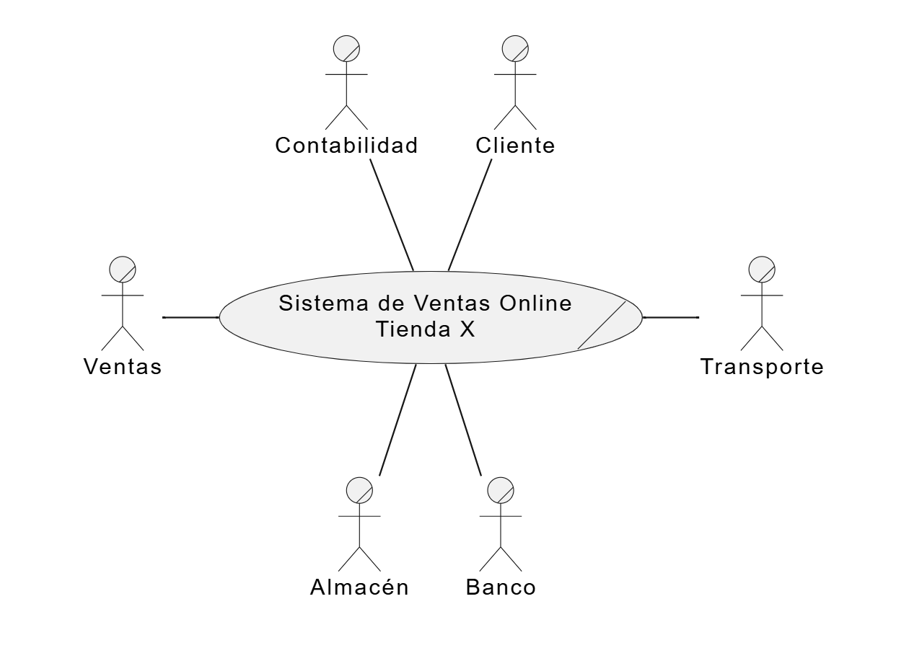
¿Cómo se ve un CU - Core del Negocio?
Diagrama
Descripción
Sistema que gestiona las ventas en línea de Tienda X, desde la recepción del pedido del cliente hasta su entrega, incluyendo gestión de inventario, pagos y coordinación logística.

Slide 18
PRIMERA DESCOMPOSICIÓN (procesos del negocio)
Paso 2: Descomposición del Core
Una vez que el core está validado, lo descomponemos en sus procesos del negocio. Estos son los casos de uso del negocio también de alto nivel,, los que definen qué hace el sistema en términos generales.
¿Qué es un proceso del negocio?
Un grupo de tareas lógicamente relacionadas que emplean recursos de la organización y producen un resultado de valor observable para los actores. Es un flujo de trabajo completo — no una tarea suelta ni un paso aislado.

Slide 19
PRIMERA DESCOMPOSICIÓN (procesos del negocio)
Paso 2: Descomposición del Core
Cada proceso que identificamos en esta etapa se convierte en un óvalo con la línea diagonal en el diagrama. Nosotros no inventamos estos procesos — los descubrimos estudiando cómo funciona el negocio. Si no existen, no podemos modelarlos.
¿Quién es responsable de qué?
Los jefes de área son los dueños de los procesos: ellos definen cómo funciona el negocio
Nosotros modelamos esos procesos como casos de uso
Si un proceso no está definido, podemos apoyar a identificarlo, pero no es nuestra obligación crearlo
Si los stakeholders no responden, hay que comunicarlo y escalar — no suponer

Slide 20
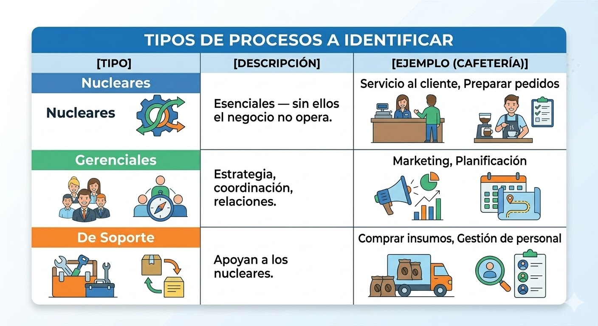

Slide 21
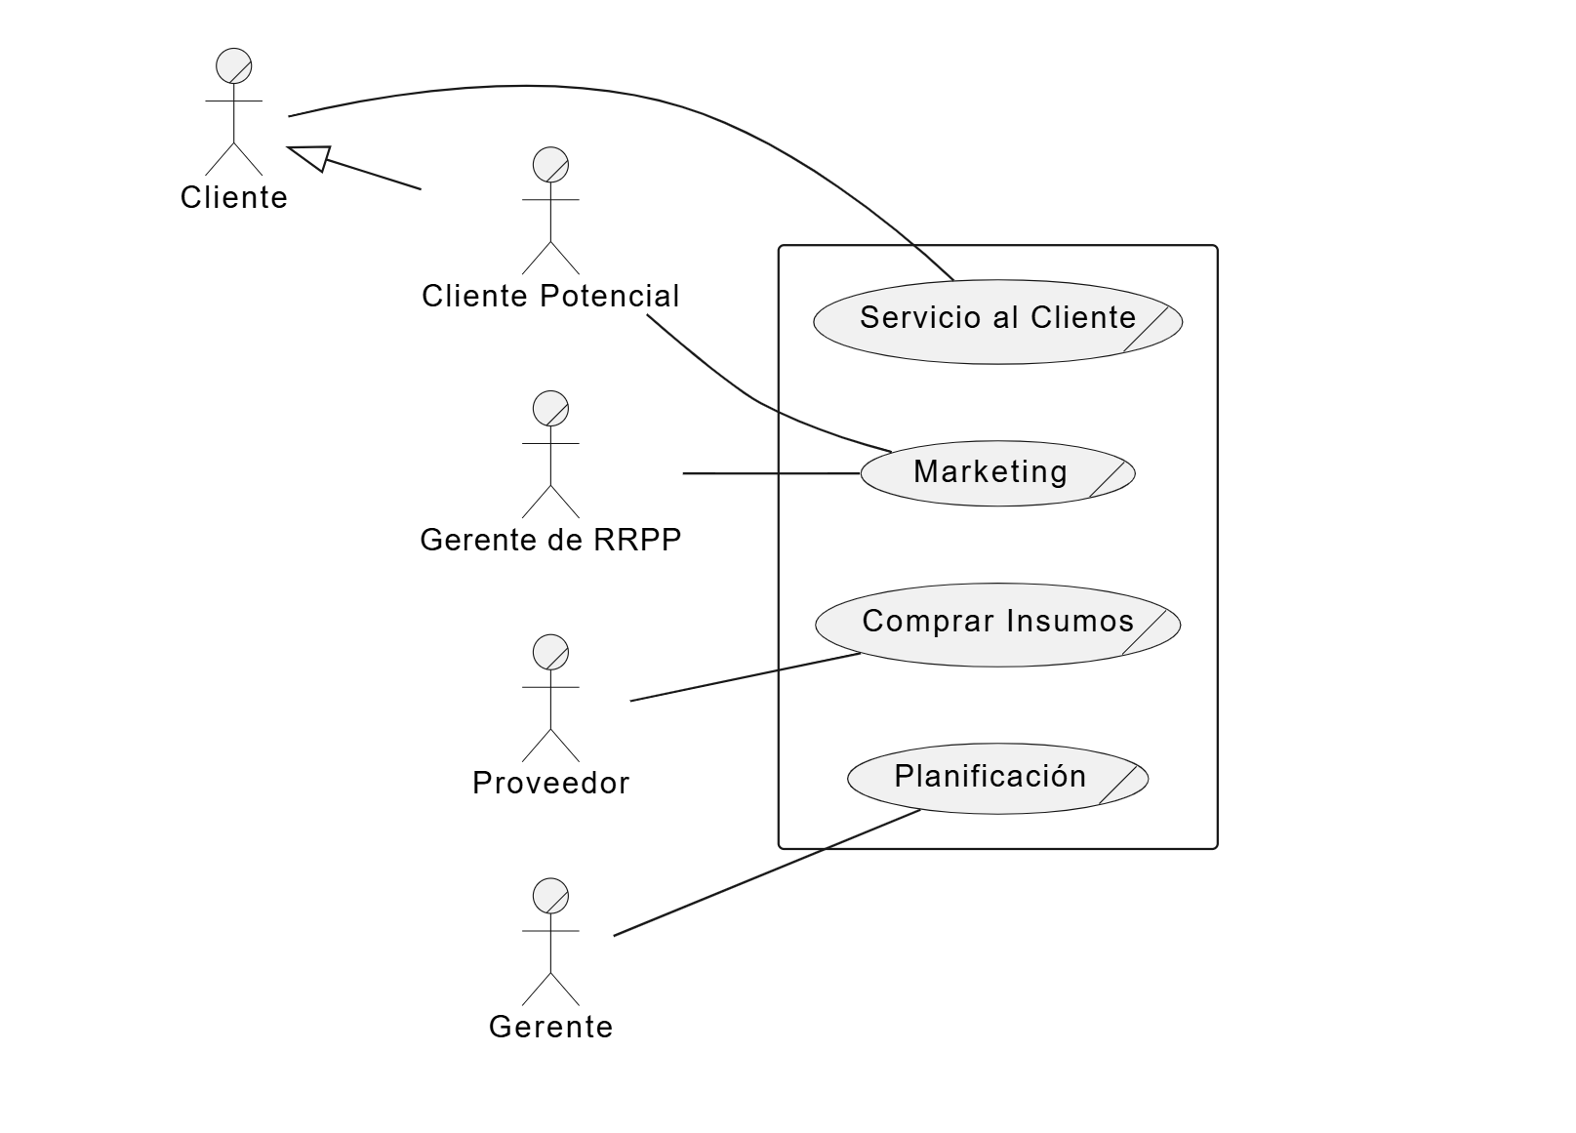
¿Cómo se ve un CU - de Primera descomposición?
Nota sobre notación:
Línea sin flecha: comunicación bidireccional — el actor lleva y extrae información
Flecha hacia el actor: el proceso envía información al actor
Flecha hacia el CU: el actor envía información al proceso
Línea de generalización (triángulo vacío): el actor hijo hereda el rol del padre

Slide 22
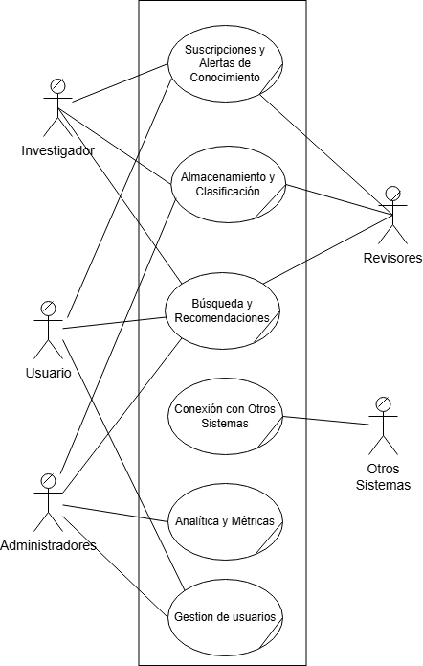
¿Cómo se ve un CU - de Primera descomposición?
Hay que buscar identificar la totalidad de los procesos antes de avanzar a expandir.
Esto sirve para delimitar el alcance con claridad — cada uno de estos procesos se va a expandir en la siguiente etapa para encontrar los requisitos funcionales. Si nos saltamos uno, ese requisito queda sin cubrir.

Slide 23
CASOS DE USO EXPANDIDOS
Paso 3: Expandir los Casos de Uso del Negocio
¿Por qué expandimos?
La primera descomposición nos da los procesos del negocio a nivel general. Pero para encontrar los requisitos funcionales, necesitamos bajar al detalle: ¿quiénes participan exactamente?, ¿qué pasos ocurren?, ¿qué variaciones existen? Eso es expandir.
Al expandir, pueden aparecer
Nuevos actores que no eran visibles en el nivel anterior
Pasos opcionales que se modelan como <<extend>>
Comportamientos repetidos que se modelan como <<include>>
Variantes de un mismo proceso que se modelan como generalización

Slide 24
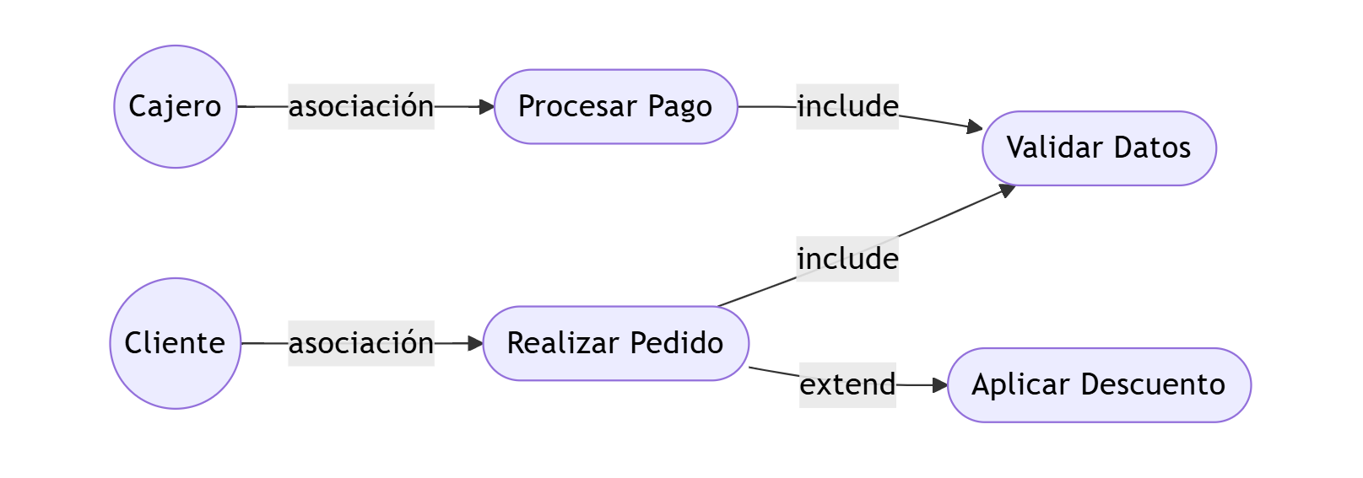
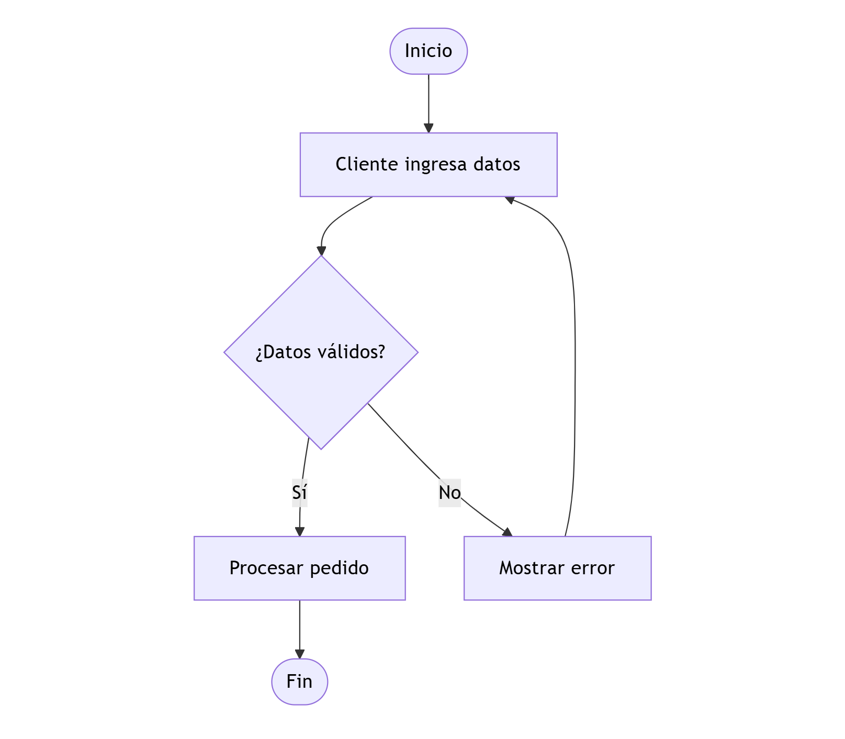
Casos de Uso ≠ Diagramas de Flujo
Casos de Uso:
Diagrama de flujo:

Slide 25
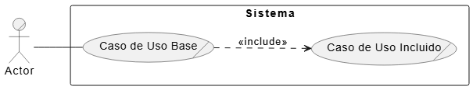
LAS TRES RELACIONES EN LOS CU - EXPANDIDOS
RELACIÓN 1: <<include>>
¿Qué es?
El caso de uso base siempre incorpora el comportamiento del caso de uso incluido en un punto específico del flujo.
¿Cuándo usarla?
Cuando un comportamiento se repite en varios casos de uso y conviene no describirlo dos veces
Cuando el comportamiento incluido siempre ocurre — no es opcional

Slide 26
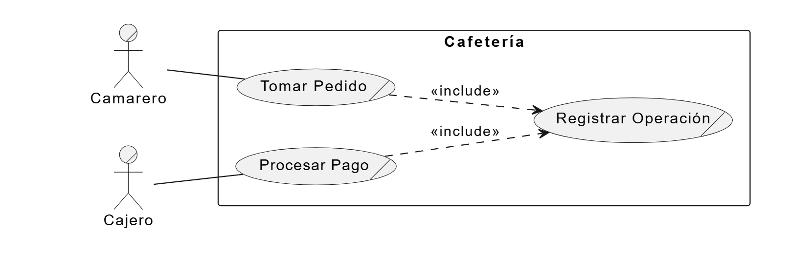
LAS TRES RELACIONES EN LOS CU - EXPANDIDOS
RELACIÓN 1: <<include>>
Siempre que se toma un pedido, se registra la operación. Siempre que se procesa un pago, también se registra. El "Registrar Operación" no se repite — se incluye desde ambos.

Slide 27
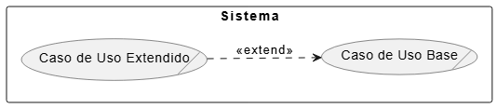
LAS TRES RELACIONES EN LOS CU - EXPANDIDOS
RELACIÓN 2: <<extend>>
¿Qué es?
El caso de uso extendido puede modificar el comportamiento del base bajo ciertas condiciones — pero el base no sabe cómo ocurre esa extensión. Solo sabe que hay puntos donde puede ser extendido.
¿Cuándo usarla?
Comportamiento opcional que ocurre solo bajo ciertas condiciones
Flujos alternativos que raramente se ejecutan
El caso de uso base sigue siendo completo por sí solo, con o sin la extensión

Slide 28
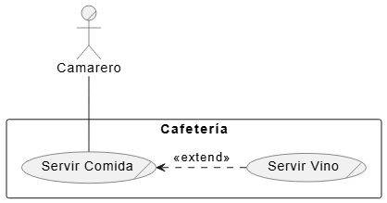
LAS TRES RELACIONES EN LOS CU - EXPANDIDOS
RELACIÓN 2: <<extend>>
Servir vino solo ocurre si el cliente lo pidió. La comida se sirve igual aunque no haya vino — el base es completo por sí solo.

Slide 29
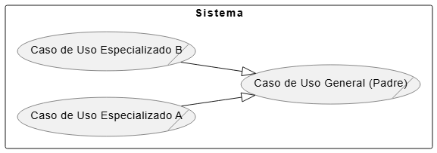
LAS TRES RELACIONES EN LOS CU - EXPANDIDOS
RELACIÓN 3: Generalización
¿Qué es?
El caso de uso hijo hereda el comportamiento y propósito del padre, pero añade o redefine parte de ese comportamiento. El hijo puede especializarse sin que el padre se entere de los cambios.
¿Cuándo usarla?
Esta relación a caido en desuso por poder llegar a ser ambigua ser ambigua.
Pero la seguimos usando para actores

Slide 30
¿Include o Extend?
# | Caso de Uso A | Caso de Uso B | Pista | Respuestas
1 | Procesar Pedido | Verificar Stock | B siempre ocurre cuando se procesa un pedido | ¿?
2 | Realizar Pago | Enviar Notificación | La notificación puede o no enviarse | ¿?
3 | Subir Documento | Validar Formato del Archivo | Siempre se valida al subir | ¿?
4 | Generar Reporte | Exportar a PDF | Solo se exporta si el usuario lo solicita | ¿?

Slide 31
¿Include o Extend?
# | Caso de Uso A | Caso de Uso B | Pista | Respuestas
1 | Procesar Pedido | Verificar Stock | B siempre ocurre cuando se procesa un pedido | include
2 | Realizar Pago | Enviar Notificación | La notificación puede o no enviarse | extend
3 | Subir Documento | Validar Formato del Archivo | Siempre se valida al subir | include
4 | Generar Reporte | Exportar a PDF | Solo se exporta si el usuario lo solicita | extend

Slide 32
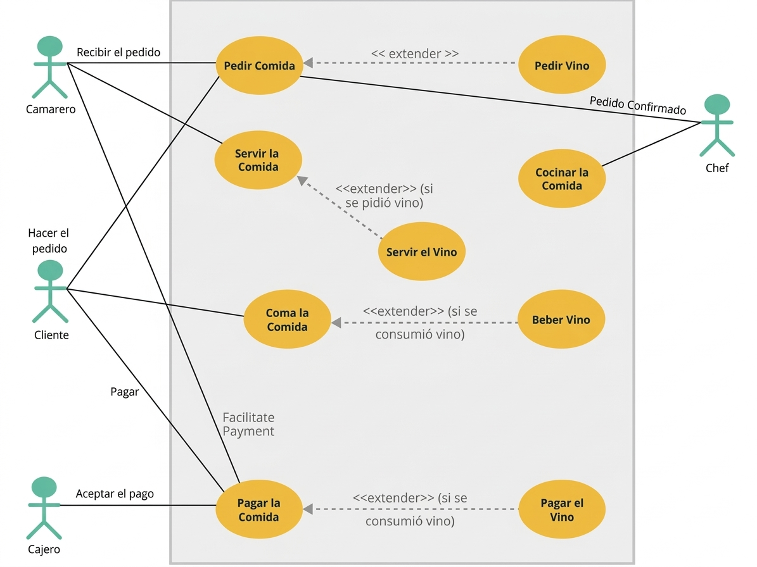

Slide 33
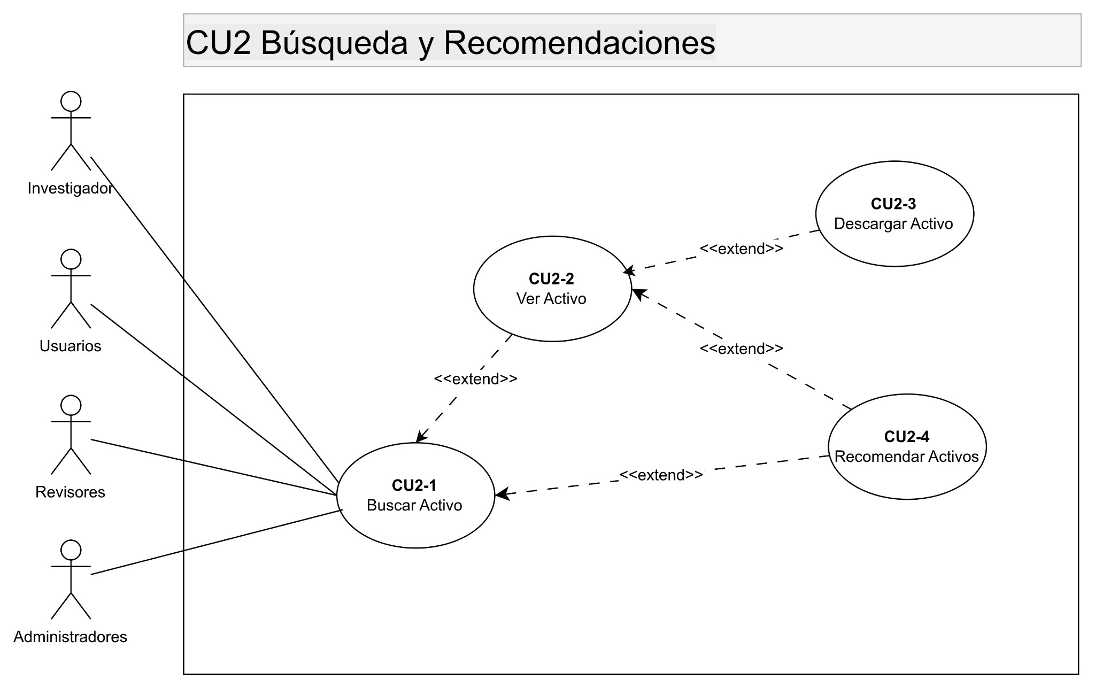

Slide 34
DESCRIPCIONES TEXTUALES
Paso 4: Describir los casos de uso exandidos
Campo | Descripción
Nombre del caso de uso | Nombre representativo, usando verbo + sustantivo (ej: "Realizar Pedido")
Identificador | Código único (ej: CU1-1). Facilita la trazabilidad
Actores | Quién inicia y quiénes participan. Indicar cuál es el actor iniciador
Propósito | ¿Para qué sirve este caso de uso? Una frase clara y concisa
Resumen | Descripción breve del flujo completo en 2-4 oraciones
Condiciones previas | ¿Qué debe ocurrir antes de que este caso de uso pueda ejecutarse?
Secuencia normal | Pasos numerados del flujo feliz (cuando todo sale bien)
Excepciones / Cursos alternativos | ¿Qué pasa si algo falla o hay variaciones? Referenciar el paso donde ocurre
Condiciones posteriores | ¿Cómo queda el sistema después de ejecutarse?
Prioridad | Alta / Media / Baja
Comentarios | Notas adicionales relevantes para el equipo

Slide 35
DESCRIPCIONES TEXTUALES
Paso 4: Describir los casos de uso expandidos
Campo | Descripción
Nombre del caso de uso | de usoTomar Pedido
Identificador | CU-01
Actores | Camarero (iniciador), Cliente
Propósito | Registrar el pedido del cliente para su preparación en cocina
Resumen | El caso de uso inicia cuando el cliente está listo para ordenar. El camarero toma la orden, la registra en el sistema y la envía a cocina. Finaliza cuando cocina confirma recepción del pedido.
Condiciones previas | El cliente debe estar asignado a una mesa. El camarero debe estar autenticado en el sistema.
Secuencia normal | 1. El cliente indica al camarero que está listo para ordenar. 2. El camarero abre el pedido en el sistema. 3. El cliente selecciona los productos del menú. 4. El camarero registra los productos y cantidades. 5. Se invoca "Registrar Operación". 6. El sistema envía el pedido a cocina. 7. Cocina confirma recepción. 8. El sistema muestra confirmación al camarero.

Slide 36
DESCRIPCIONES TEXTUALES
Paso 4: Describir los casos de uso expandidos
Excepciones / Cursos alternativos | Paso 3: Si un producto no está disponible, el sistema lo indica y el camarero sugiere alternativas. Paso 6: Si hay error de comunicación con cocina, el sistema guarda el pedido y reintenta.
Condiciones posteriores | posterioresEl pedido queda registrado en el sistema con estado "En preparación" y asociado a la mesa del cliente.
Prioridad | Alta
Comentarios | Si el cliente solicita vino, se extiende al caso de uso "Servir Vino" (CU-02).

Slide 37
Modelado y Construcción de Sistemas
Introducción a UML · Diagramas de Clases y Secuencia · Herramientas

Slide 38
¿QUÉ ES UML?
UML = Unified Modeling Language (Lenguaje Unificado de Modelado).
Creado en los 90 por Booch, Rumbaugh y Jacobson (los "Tres Amigos")
Estándar de la OMG (Object Management Group) desde 1997
No es un lenguaje de programación: es un lenguaje visual para diseñar sistemas
Permite comunicar el diseño a desarrolladores, arquitectos y stakeholders técnicos
UML 2.x define 14 tipos de diagramas, divididos en estructurales y de comportamiento

Slide 39
TIPOS DE DIAGRAMAS UML
Diagramas Estructurales (el "qué es") | Diagramas de Comportamiento (el "qué hace")
Diagrama de Clases | Diagrama de Secuencia
Diagrama de Objetos | Diagrama de Casos de Uso
Diagrama de Componentes | Diagrama de Actividades
Diagrama de Despliegue | Diagrama de Estados
Diagrama de Paquetes | Diagrama de Comunicación
Diagrama de Perfil | Diagrama de Interacción
Diagrama de Estructura Compuesta | Diagrama de Tiempos

Slide 40
Diagrama de Clases: la columna vertebral del diseño
Un diagrama de clases modela la estructura estática del sistema: qué entidades existen, qué datos tienen y cómo se relacionan entre sí.
¿Qué representa una clase?: Una descripción de un grupo de objetos, todos con roles similares en el sistema, que consta de:
  Las características estructurales (atributos) definen lo que los objetos de la clase "saben"
    Representar el estado de un objeto de la clase.
    Son descripciones de las características estructurales o estáticas de una clase.
  Las características de comportamiento (operaciones) definen lo que los objetos de la clase "pueden hacer"
    Define la forma en que los objetos pueden interactuar
    Las operaciones son descripciones de características dinámicas o de comportamiento de una clase.

Slide 41
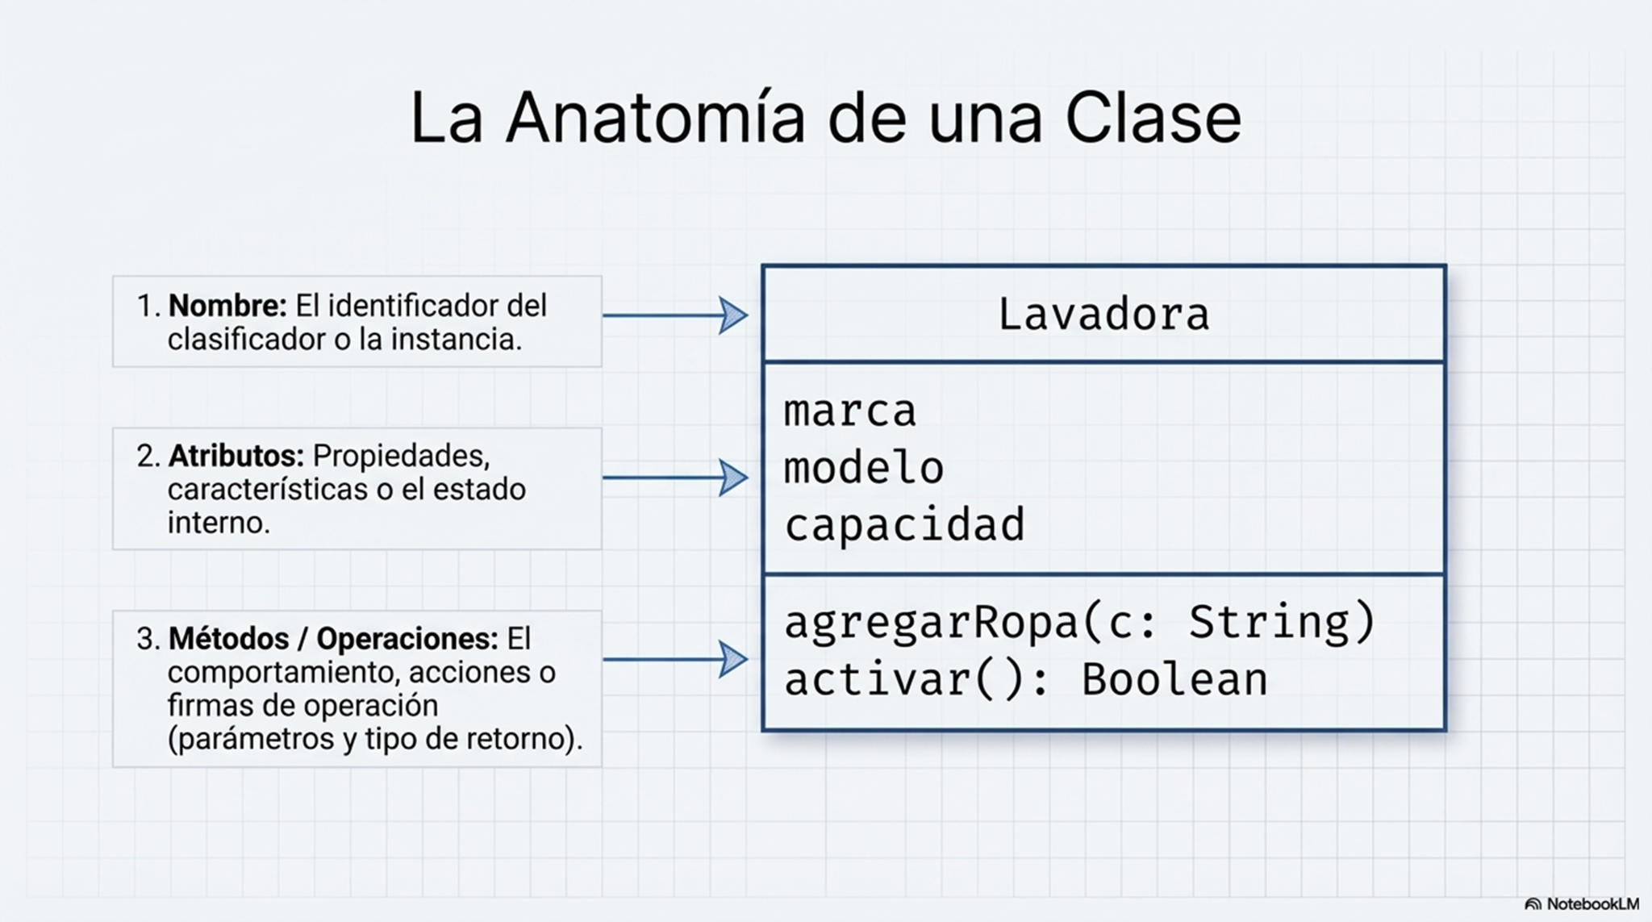

Slide 42
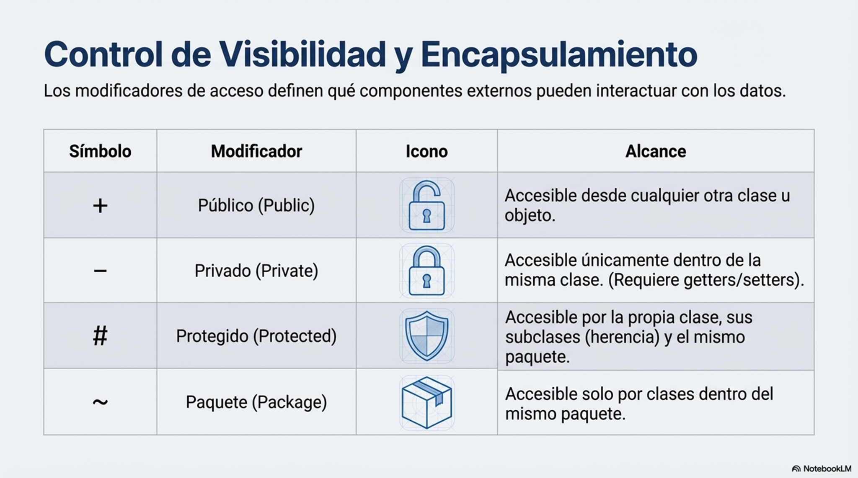

Slide 43
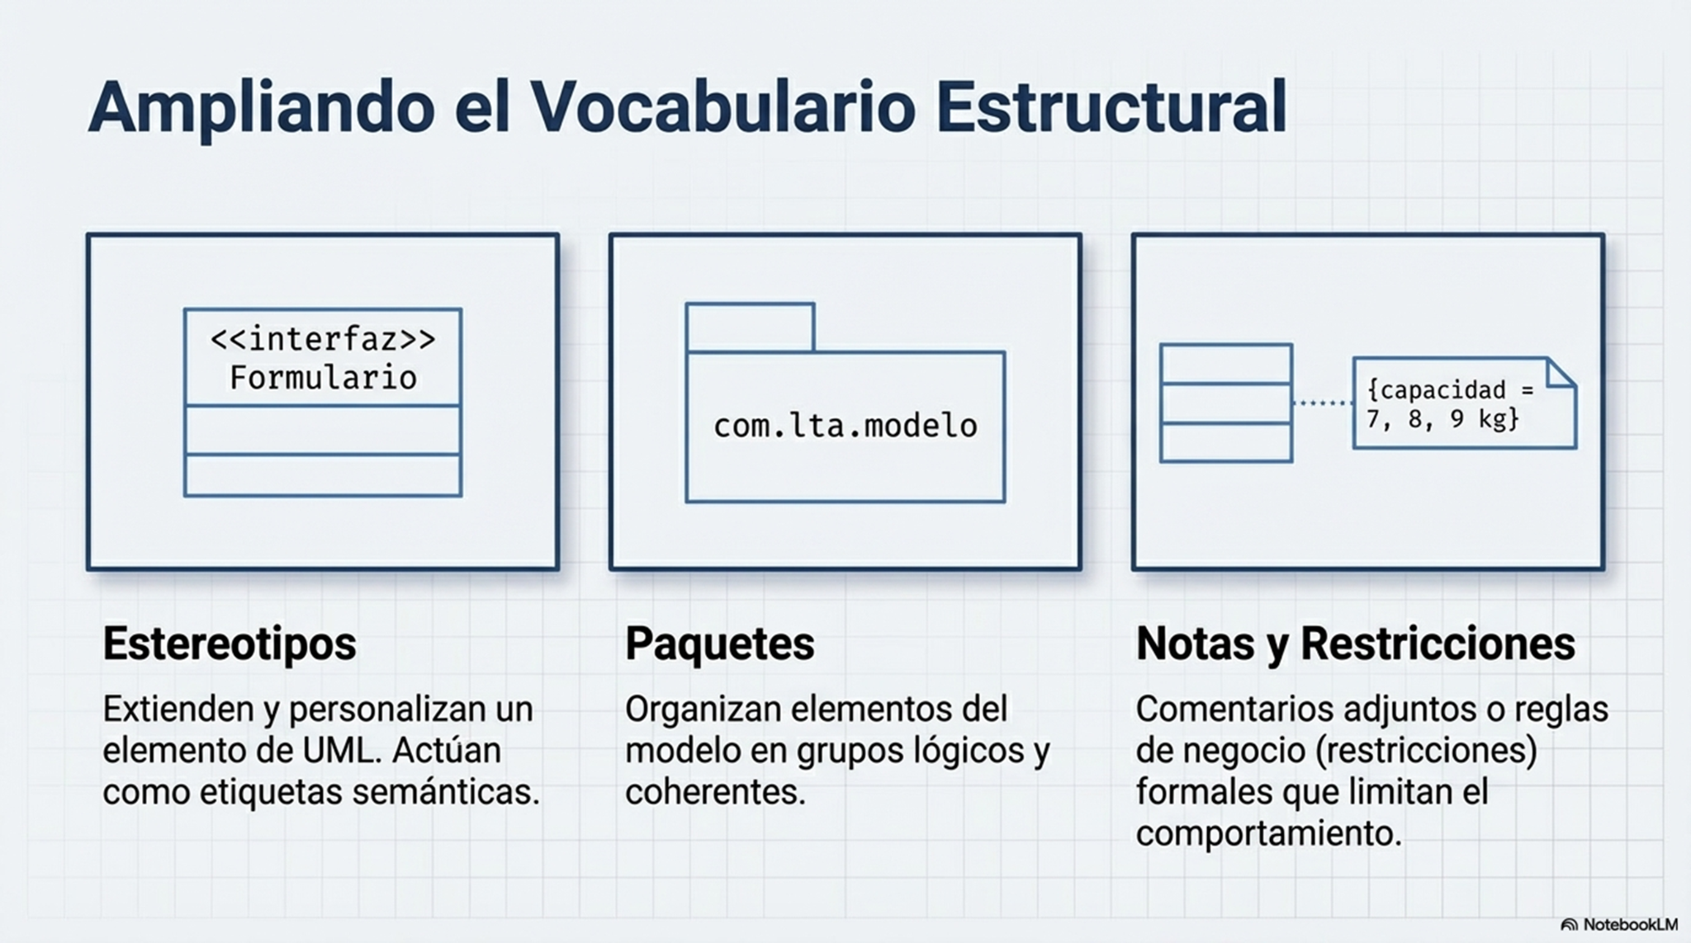

Slide 44
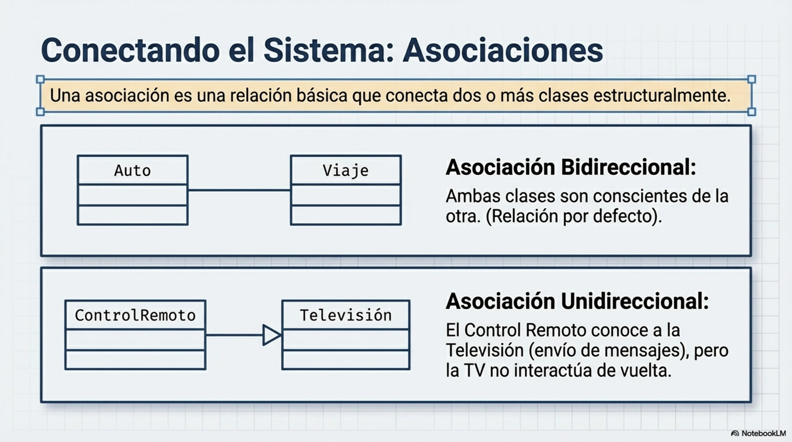

Slide 45
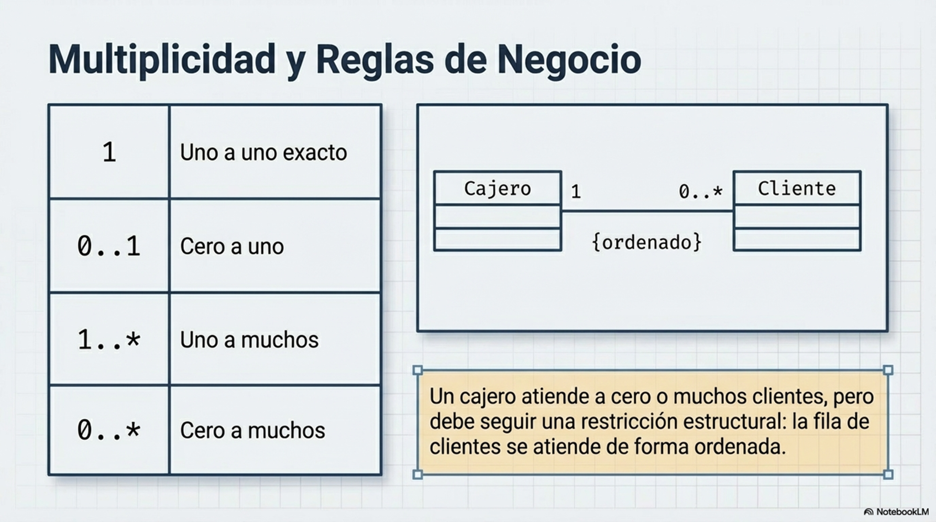

Slide 46
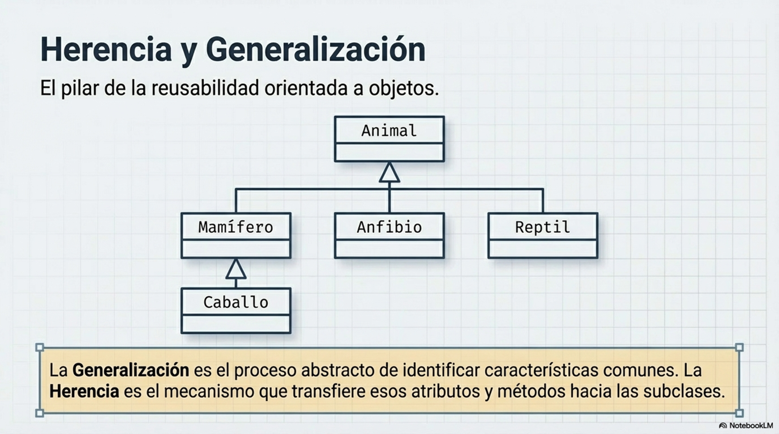

Slide 47
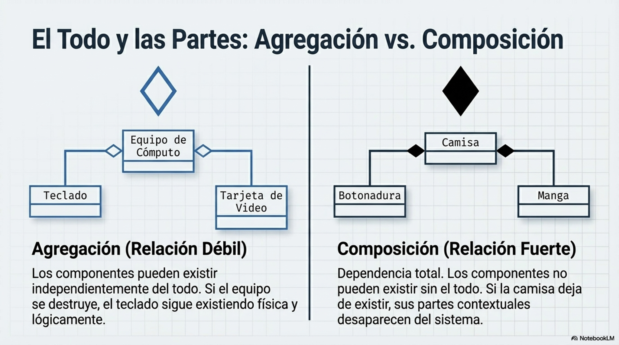

Slide 48
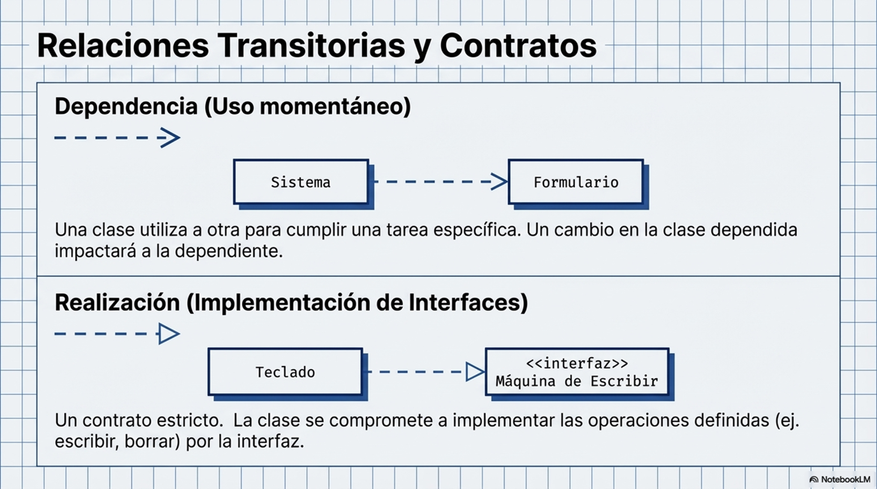

Slide 49
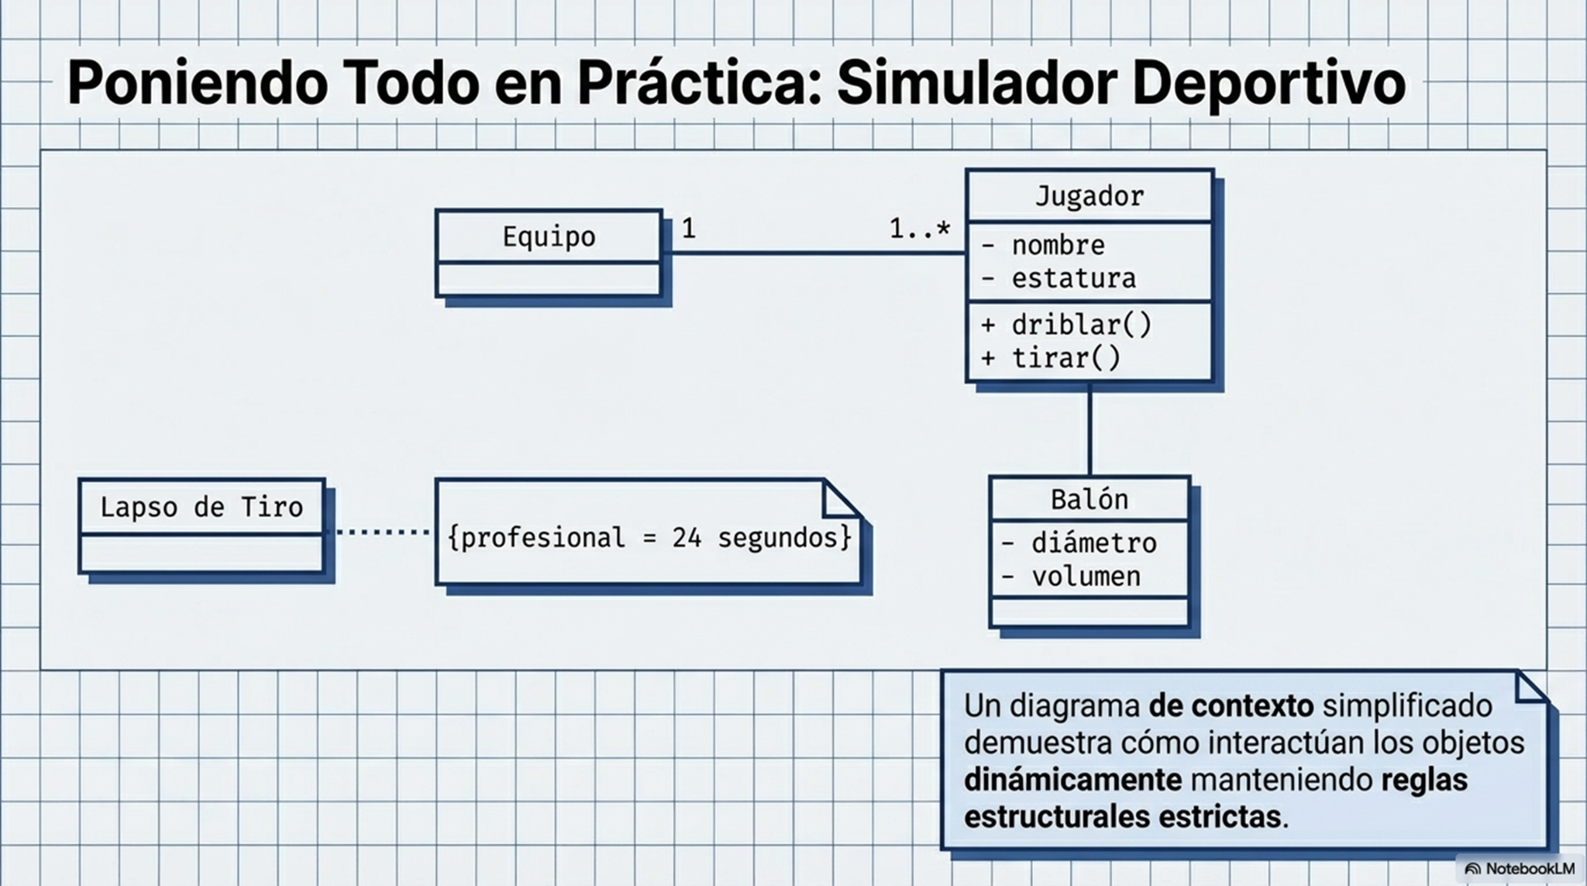

Slide 50
Diagrama de Secuencia: el sistema en movimiento
Un diagrama de secuencia modela cómo interactúan los objetos a lo largo del tiempo para llevar a cabo un caso de uso específico.
Propósito del diagrama de secuencia
Modelar la interacción de alto nivel entre objetos activos en un sistema
Modelar la interacción entre instancias de objetos dentro de una colaboración que realiza un caso de uso
Modelar la interacción entre objetos dentro de una colaboración que realiza una operación
Modele interacciones genéricas (mostrando todas las rutas posibles a través de la interacción) o instancias específicas de una interacción (mostrando solo una ruta a través de la interacción)

Slide 51
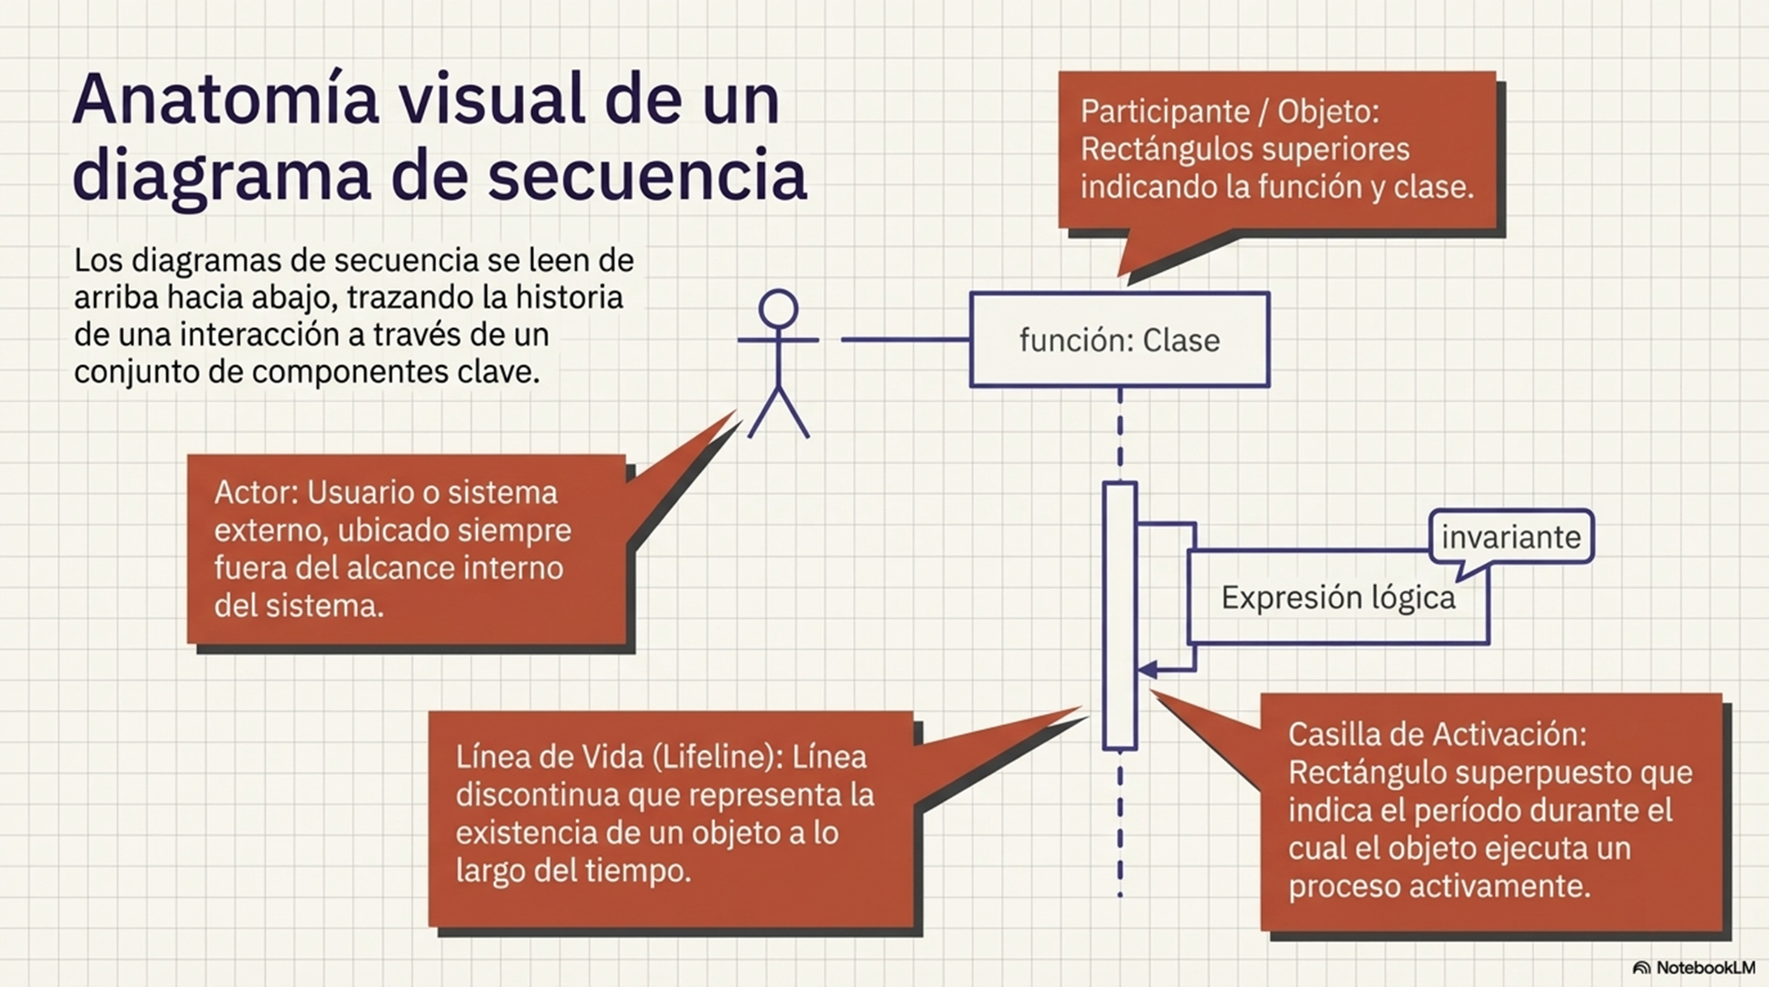

Slide 52
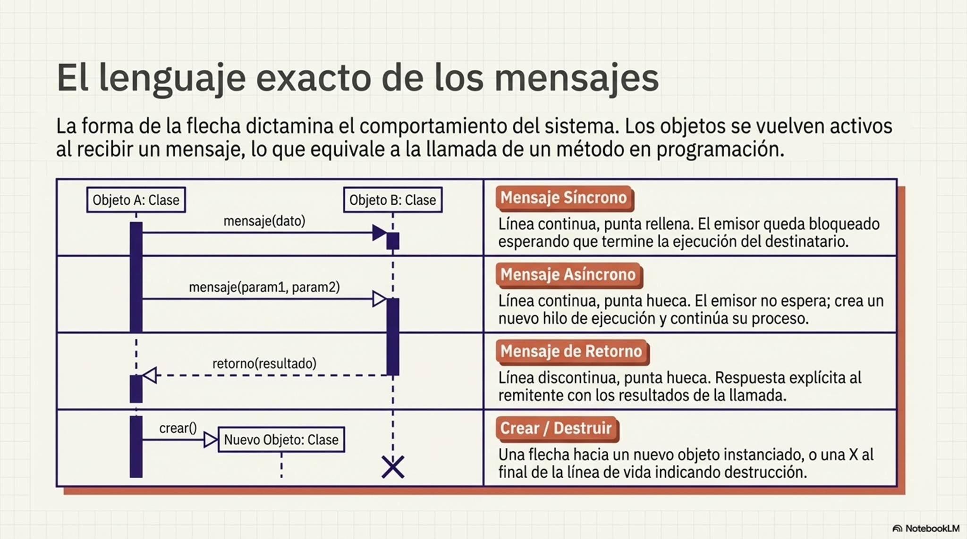

Slide 53
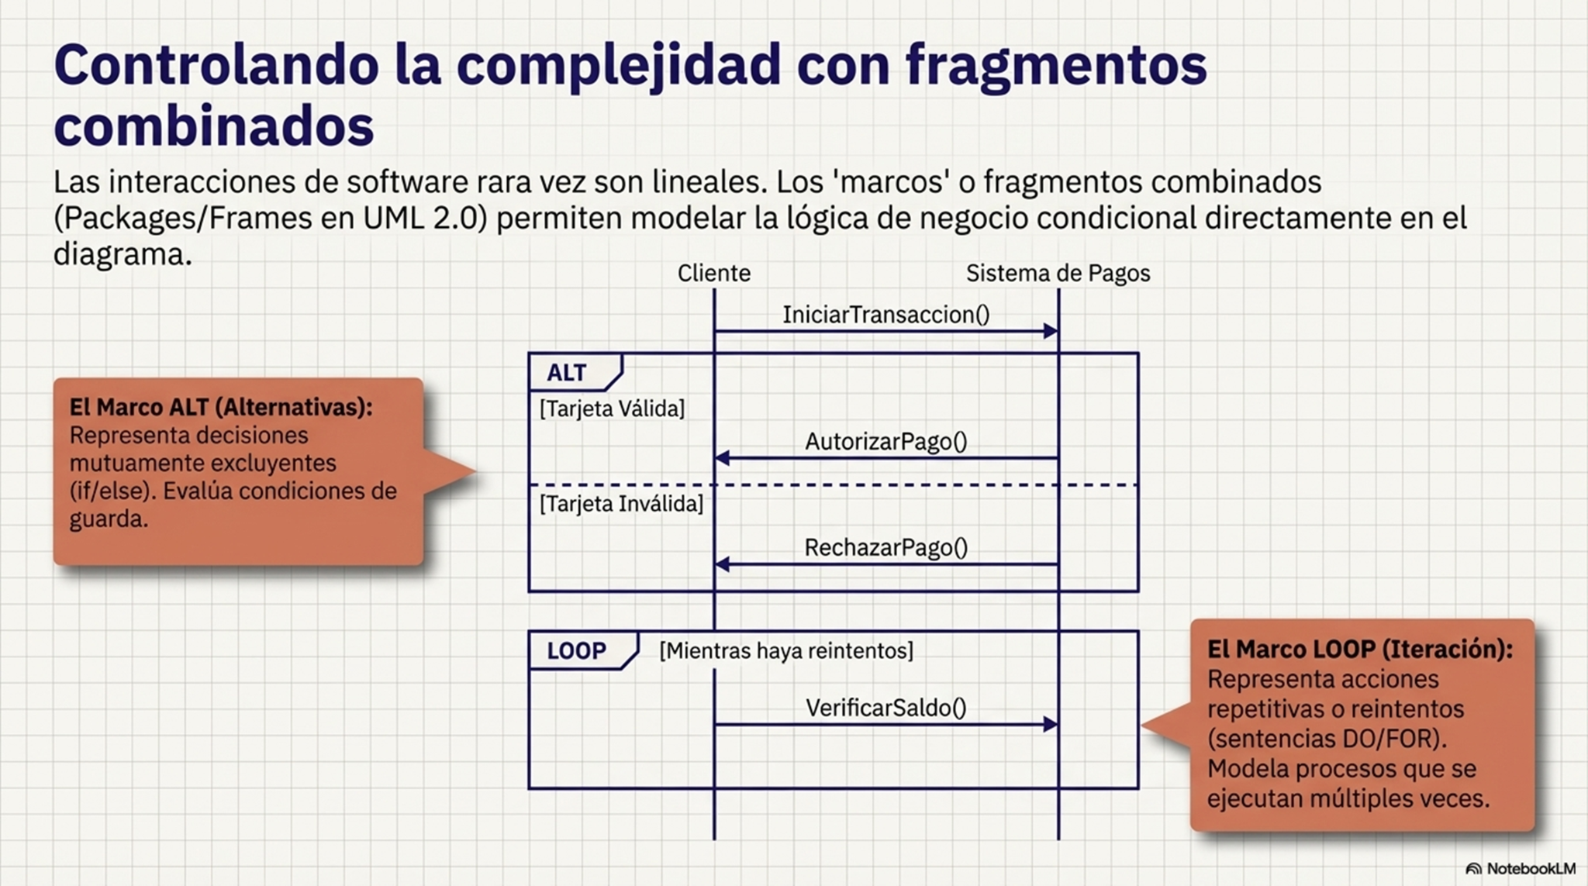

Slide 54
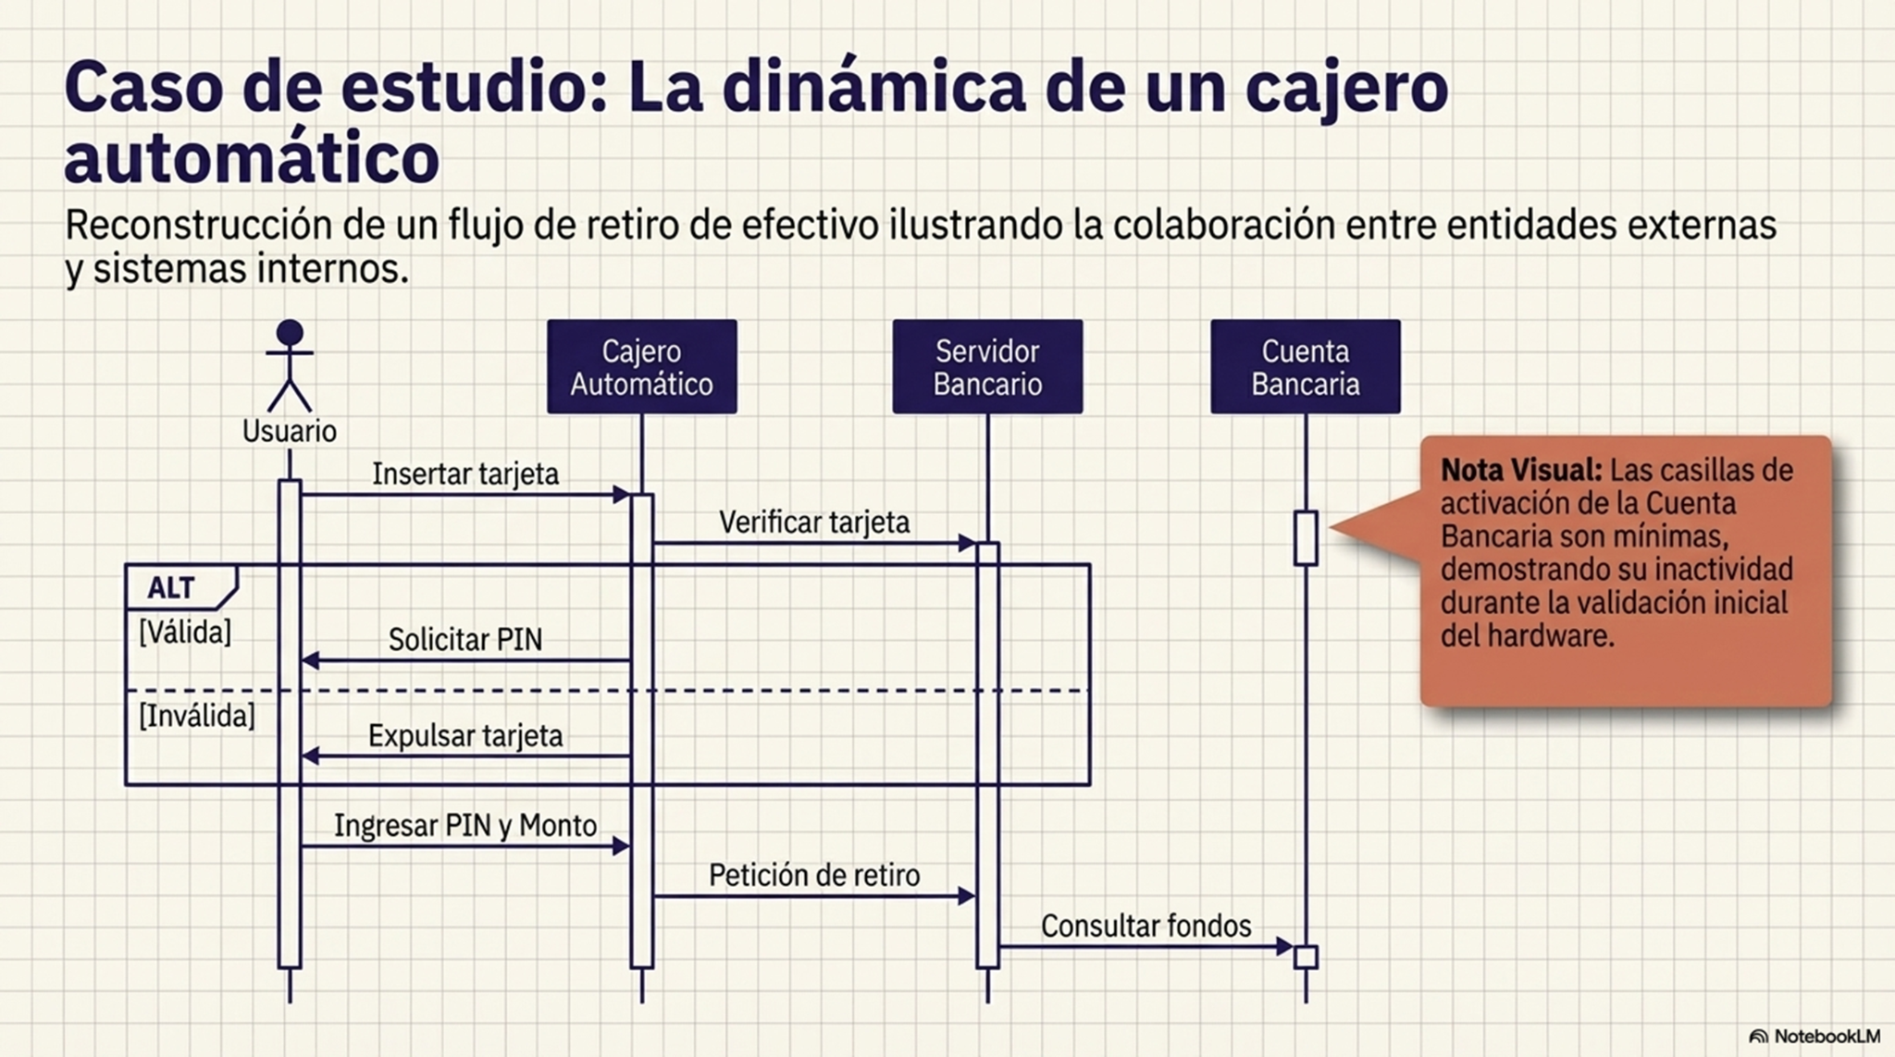

Slide 55
Herramientas de
modelado

Slide 56
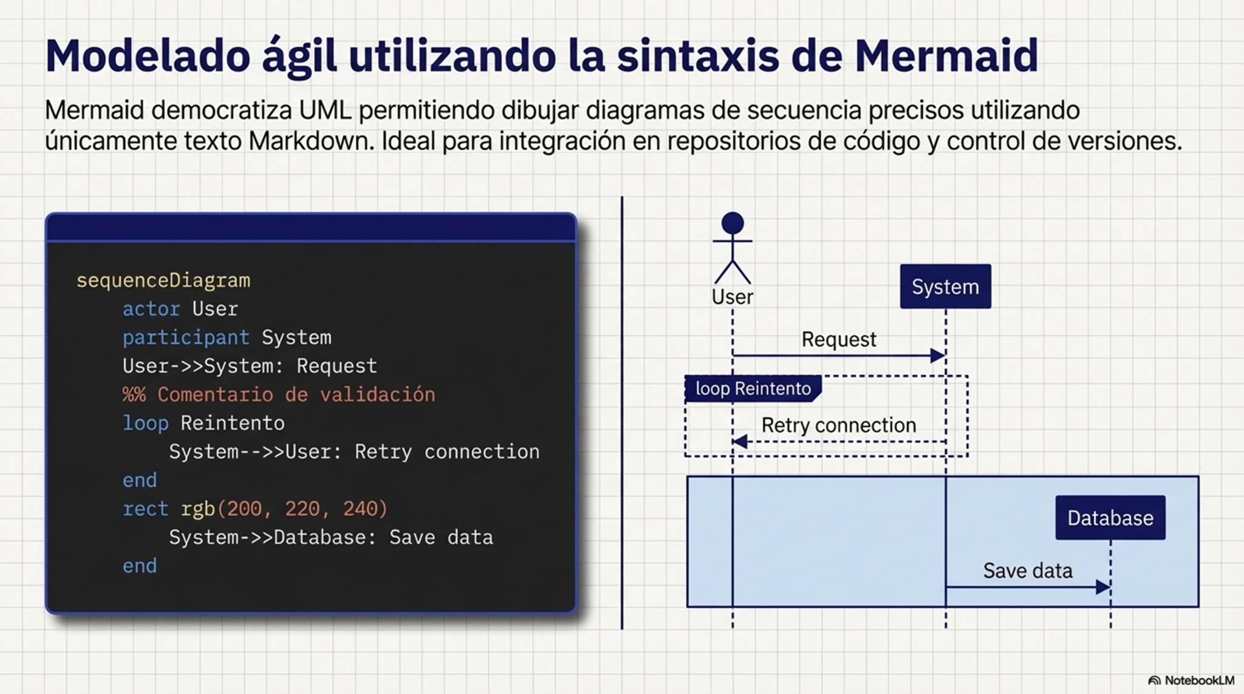

Slide 57
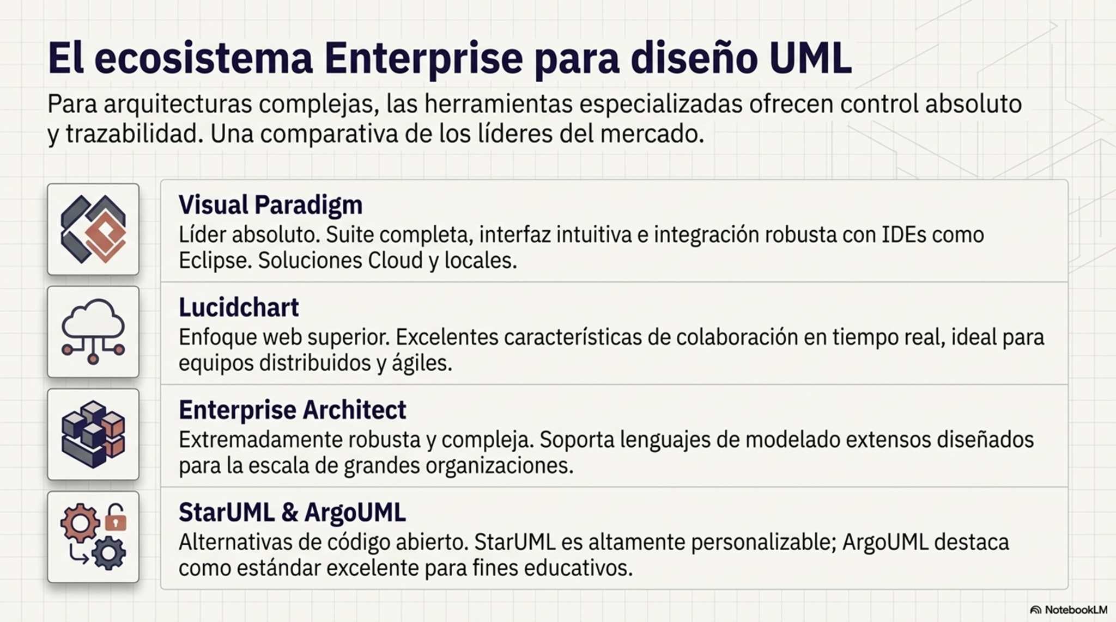

Slide 58
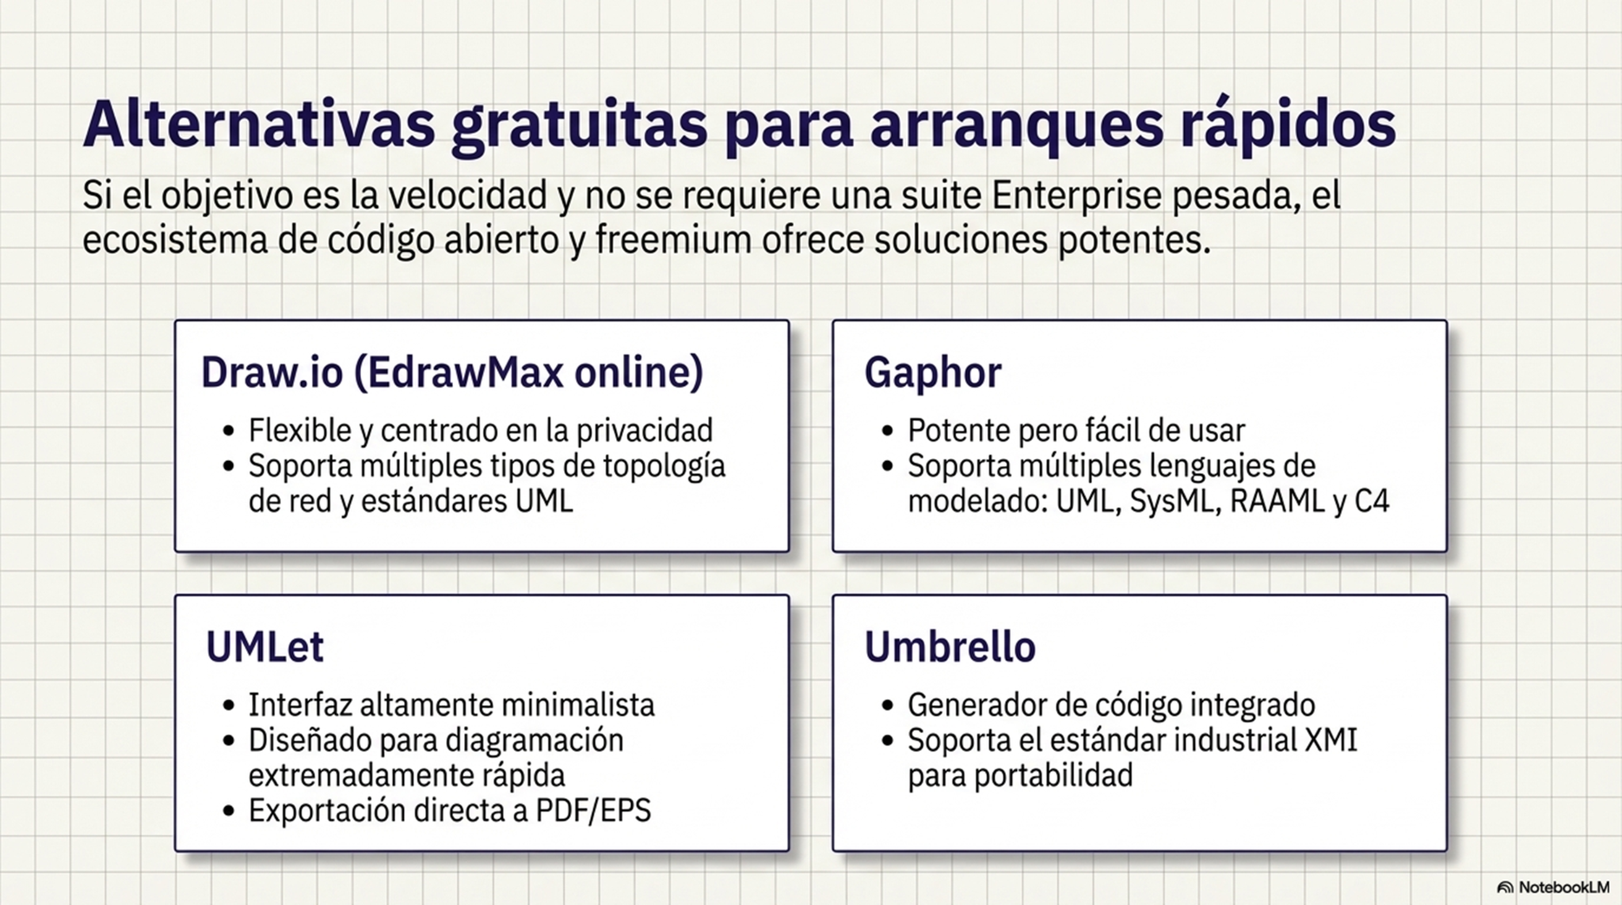

Slide 59
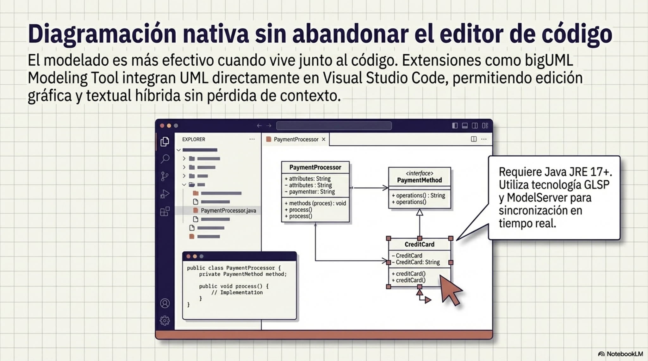

Slide 60
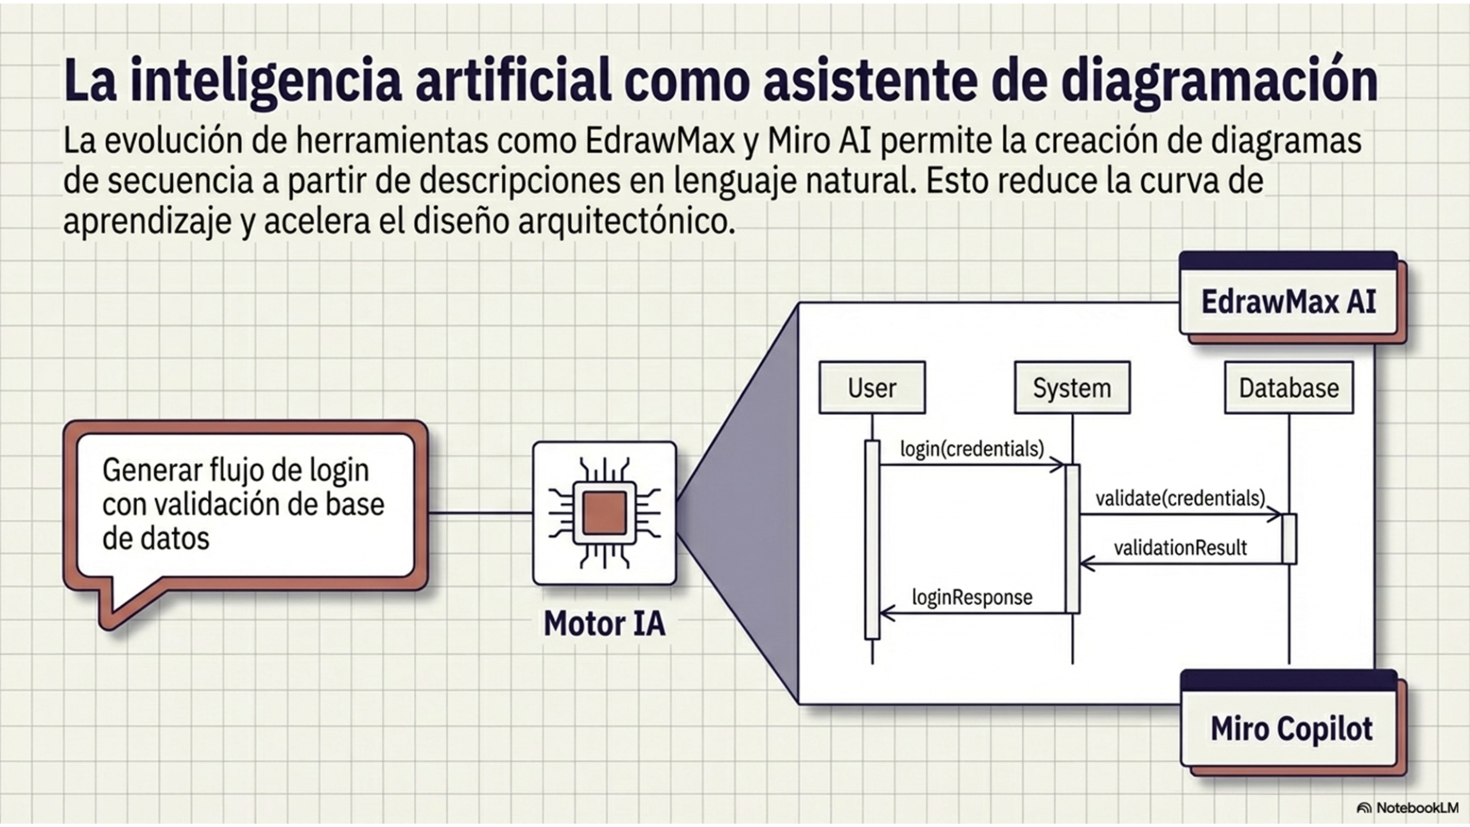

Slide 61


Object Management Group (OMG). (2017). Unified Modeling Language (UML) Version 2.5.1. https://www.omg.org/spec/UML/2.5.1/
Fowler, M. (2004). UML Distilled: A Brief Guide to the Standard Object Modeling Language (3rd ed.). Addison-Wesley.
Jacobson, I., Christerson, M., Jonsson, P., & Övergaard, G. (1992). Object-Oriented Software Engineering: A Use Case Driven Approach. Addison-Wesley.
Larman, C. (2004). Applying UML and Patterns: An Introduction to Object-Oriented Analysis and Design and Iterative Development (3rd ed.). Prentice Hall.
Cockburn, A. (2000). Writing Effective Use Cases. Addison-Wesley.

Slide 62


Slide 63


Slide 64

---
---
---
---
---
---
---
---
---
---
---
---
---
---
---
---
---
---
---
---
---
---
---
---

Slide 65


  Link del Quizz (cada instructor colocara su link)

Slide 66


Slide 67


